Slide 1
Федеральное государственное бюджетное образовательное учреждение высшего образования «Красноярский государственный медицинский университет имени профессора В.Ф. Войно-Ясенецкого» Министерства здравоохранения Российской Федерации Кафедра стоматологии ИПО
Вкладки. Классификация, Принципы формирования полостей для вкладок.
Выполнил ординатор
кафедры-клиники стоматологии ИПО
по специальности «стоматология ортопедическая»
Засимов Богдан Вадимович
рецензент к.м.н., доцент Дуж Анатолий Николаевич
Красноярск, 2022

Slide 2
Цель работы:
Дать представление о вкладках. Об их классификации.
Представить показания для изготовления и протезирования вкладками в практике ортопедического приёма.
Дать представление о принципах формирования полостей для вкладок.

Slide 3
Задачи работы:
Изучить классификацию вкладок
Изучить принципы лечения с помощью вкладок
Изучить показания для изготовления вкладок

Slide 4
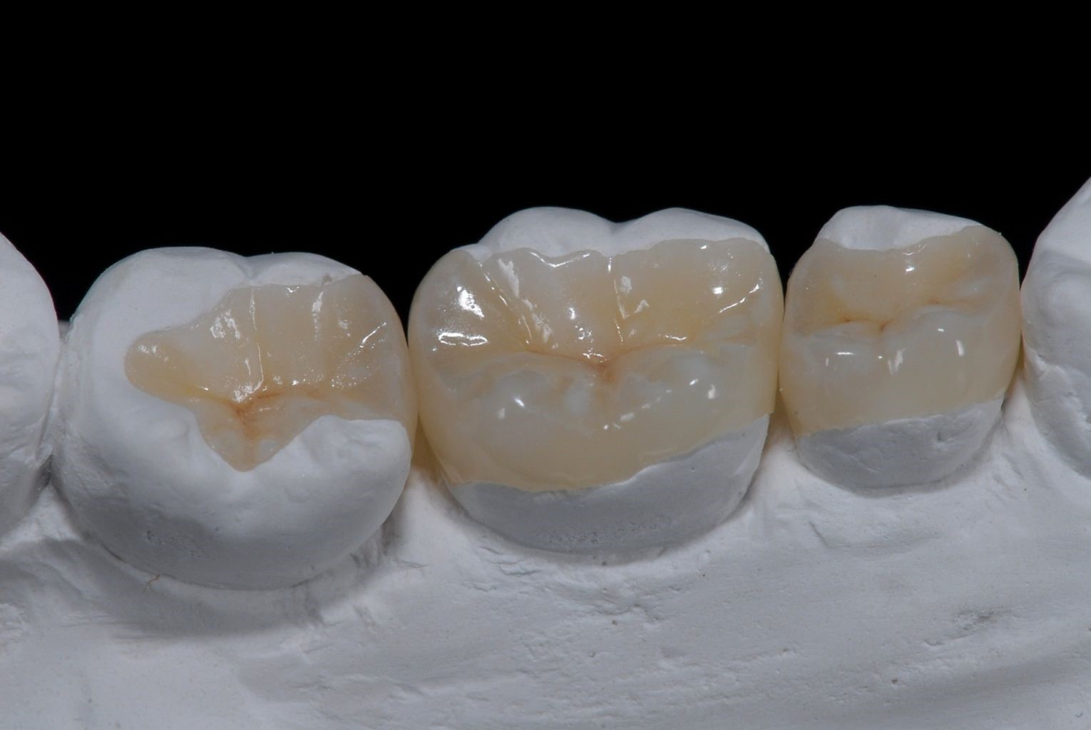
Стоматологические вкладки относят к микропротезам. Вкладка — несъемный микропротез, восстанавливающий анатомическую и функциональную целостность зуба.

Slide 5
История
Первое определение микропротеза дано на французском языке как «blok metaligue coule» — литой металлический блок.
Позднее в США и других англоязычных странах широкую известность получил термин «inlay», что в переводе означает «расположенный внутри».
На немецком языке его называют «gussfulung» — литая пломба, вкладка.
В русскоязычной специализированной литературе чаще употребляют термин «вкладка», гораздо реже — «вставка».

Slide 6
Классификация вкладок
По топографии и конструктивным особенностям:
– inlay [инлей], как правило, располагается на окклюзионной
поверхности зуба, восстанавливая ее анатомическую форму. Вершины
бугров всегда сохранены (рис. а).
Вариантами подобных микропротезов являются inlay-O — вкладка,
восстанавливающая окклюзионную поверхность, inlay-OD и inlay-OM —
вкладки, восстанавливающие окклюзионно-медиальную или окклюзионно-дистальную поверхности, inlay-MOD — вкладка, восстанавливающая
окклюзионную и обе аппроксимальные поверхности зуба;
– onlay [онлей] располагается на жевательной поверхности коронковой части зуба и служит для восстановления ее анатомической формы,
перекрывая один или несколько жевательных бугров. Боковые стенки
зуба частично сохранены (рис. 2б);
– overlay [оверлей] восстанавливает анатомическую форму всей жевательной поверхности и частично разрушенные стенки коронковой части
зуба (рис. в);
– pinlay [пинлей] — вкладка, имеющая дополнительные ретенционные приспособления в виде штифтов (рис. г).

Slide 7
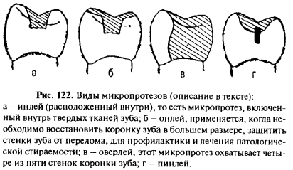

Slide 8
Классификация вкладок
По материалу и технологии изготовления:
1. Металлические (из сплавов благородных и неблагородных
металлов). Технология изготовления — литье металла по восковой или
пластмассовой репродукции. В зависимости от способа получения репродукции будущей вкладки различают прямой и непрямой методы изготовления металлических вкладок.
2. Композитные (пластмассовые/полимерные). Изготовлены из полимерных материалов способом фото- или химической полимеризации.
3. Керамические. Технологии изготовления — традиционное спекание керамической массы на огнеупорной модели, литье керамической
массы под давлением, фрезерование.
4. Комбинированные (металлокерамические или металлокомпозитные). В настоящее время применяется высокоточная технология изготовления каркасов микропротезов с использованием гальваноформинга.

Slide 9
Классификация вкладок
По своему функциональному назначению:
1. Восстанавливающие. Служат для воссоздания анатомической
формы и функциональной целостности коронковой части зуба.
2. Опорные. При наличии малых включенных дефектов зубных
рядов данные вкладки могут играть роль опорных элементов адгезионных
мостовидных протезов.
3. Шинирующие. В случае наличия пародонтопатий выполняют
функцию шинирования гипермобильных зубов при изготовлении балочных (вкладочных) шин.

Slide 10
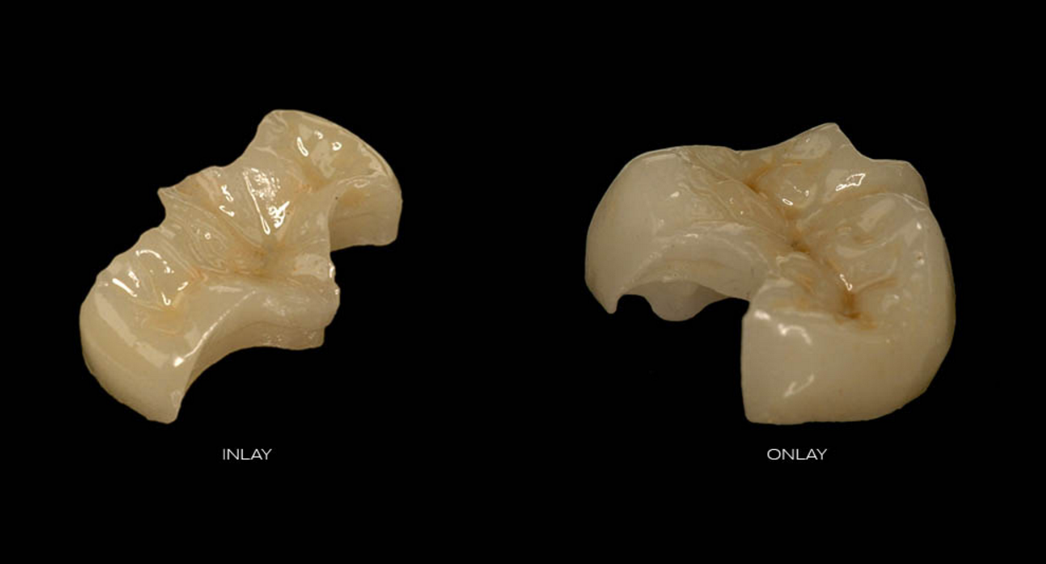

Slide 11
Показания к применению вкладок
Показания к применению вкладок весьма обширны и во многом
перекликаются с основаниями к использованию методик прямого пломбирования пломбировочными материалами.
Как один из возможных методов зубопротезирования вкладки используются для восстановления возникших вследствие кариозного и некариозного разрушений, травм и повышенной стираемости дефектов твердых тканей витальных и девитализированных зубов.
Встречное протезирование антагонистов жевательной группы металлическими вкладками позволяет стабилизировать и предупредить снижение межальвеолярной высоты в случае генерализованной патологической стираемости твердых тканей зубов. Вкладки с перекрытием бугров (оверлей) могут являться органосохраняющей альтернативой применению полных коронок при восстановлении значительных дефектов жевательной поверхности зуба.

Slide 12
Показания к применению вкладок
Вкладки и накладки могут быть также использованы в роли опорных элементов адгезионных мостовидных протезов при протезировании включенных дефектов зубных рядов малой протяженности.
Шинирование гипермобильных зубов также может быть осуществлено с помощью вкладочных (балочных) шин.
Кроме того, достаточно популярной и широко используемой на практике разновидностью вкладок являются виниры (от английского veneer — облицовка, внешний слой), которые позволяют замещать дефекты твердых тканей зубов, корректировать форму и цвет зуба. В данном случае микропротезирование позволяет воссоздать утраченную форму и цвет зуба и сделать улыбку эстетичной.

Slide 13
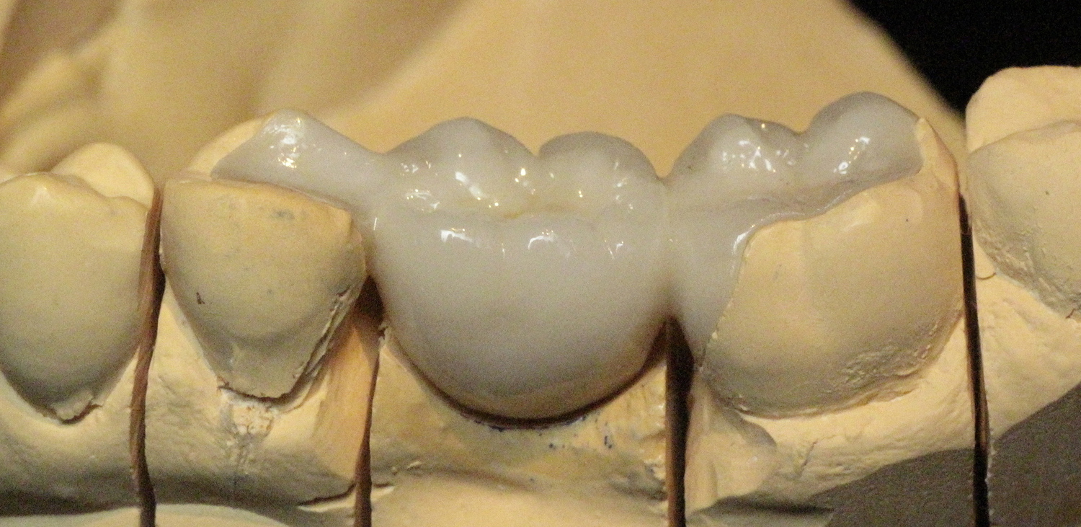
Вкладки в роли опорных элементов адгезионных мостовидных протезов при протезировании включенных дефектов зубных рядов малой протяженности

Slide 14
Показания к применению вкладок
В целом, при принятии решения об использовании микропротезов следует также учитывать следующие общие факторы: возраст пациента, степень активности кариозного процесса и уровень гигиены полости рта, стоимость и продолжительности лечения.
В настоящее время рекомендуется применять вкладки из сплавов металлов, композитных материалов и комбинированные вкладки, прежде
всего, в полостях I, II, III и V классов по Блэку.

Slide 15
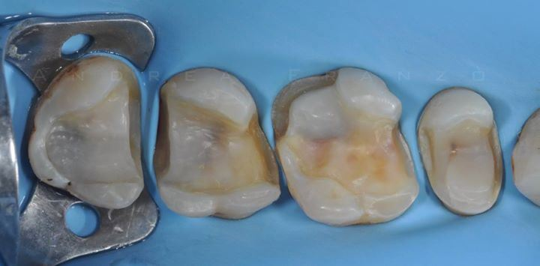
Общие принципы формирования полостей под вкладки

Slide 16
Общие принципы формирования полостей под вкладки
1. При подготовке полости зуба должны учитываться особенности
методики изготовления будущей вкладки.
2. Полости придается форма, обеспечивающая беспрепятственное
введение и выведение вкладки.
3. Сформированная полость должна быть асимметричной или иметь дополнительные углубления, служащие ориентиром при введении вкладки.
4. Препарирование полости в зонах малой толщины твердых тканей должно проводиться с осторожностью и с учетом топографии пульпарной камеры и возрастных особенностей.
5. В сформированной полости стенки не должны иметь поднутрений. Нависающие края полости иссекаются на этапе препарирования либо нивелируются жидкотекучим композитом (flowable composite), имеющим большую текучесть и эластичность по сравнению с традиционными композитами. Один из этапов пререставрации — нивелирование поднутрений, так называемая block-out техника, которая позволяет обеспечить создание геометрии полости, подходящей для непрямой реставрации
(должна иметь оптимально одинаковую толщину на всем протяжении).

Slide 17
Общие принципы формирования полостей под вкладки
6. Дно сформированной полости должно быть плоским. Для выравнивания дна полости зуба на этапе пререставрации можно применять пакуемые композитные материалы.
7. Внутренние и внешние переходы границ отпрепарированной полости следует закруглить. Такое формирование полости предотвращает развитие механических напряжений при будущей реставрации и дает возможность выполнить более аккуратные вкладки.

Slide 18
Общие принципы формирования полостей под вкладки
8. Минимальная глубина препарировании твердых тканей (толщина
вкладки) должна составлять не менее 1,5 мм для металлических вкладок
и 2,0 мм для эстетических (керамических и композитных).
9. Минимальная ширина вкладки на окклюзионной поверхности —
не менее 2 мм для премоляров и 2,5–3 мм для моляров, в том числе и в
области перешейка.
10. Наружные стенки отпрепарированной полости должны слегка
расходиться, то есть входная часть полости должна быть несколько шире
ее дна. Наиболее подходящим, с точки зрения ретенции и прочности
будущей реставрации, является расхождение стенок с углом 6–10°.
11. При толщине твердых тканей бугра после препарирования полости менее 1,5 мм бугор во избежание скола вследствие действия жевательной нагрузки следует перекрывать микропротезом (вкладкой). Удаление большей
части пораженного кариесом бугра и сохранение его меньшей неповрежденной является ошибкой, так как это ведет к ослаблению будущей
реставрации вдоль окклюзионного края на нисходящем скате бугра.

Slide 19
Общие принципы формирования полостей под вкладки
12. Наряду с приданием полости нужной формы, препарирование
должно обязательно включать тщательное удаление патологически измененных твердых тканей зуба, в том числе и декальцинированную меловидную эмаль. Для контроля качества удаления пораженных тканей могут
применяться специальные красители — кариес-детекторы
13. При наличии в одном зубе нескольких полостей среднего размера их следует объединять в одну полость сложной конфигурации. Формирование полости под вкладку должно проводиться с использованием хорошо центрированных алмазных и твердосплавных боров турбинным наконечником или высокооборотистым микромотором с адекватным водовоздушным охлаждением.
14. Обязательная изоляция рабочего поля.

Slide 20
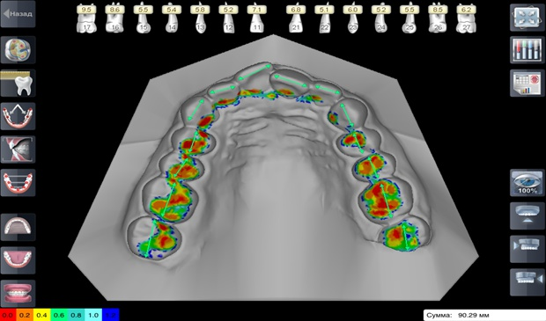
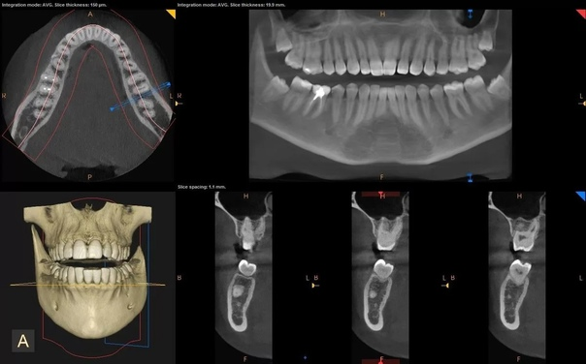
Существует целый ряд предпосылок, которые следует принимать
во внимание перед началом подготовки полостей под вкладки:
– характер взаимоотношений между окклюзионными контактами
и границами препарирования;
– функциональную нагрузку на сохранившиеся стенки полости
и тип окклюзии;
– толщину оставшихся стенок полости;
– наличие таких дефектов, как эрозия, абразия или трещины твердых тканей.

Slide 21
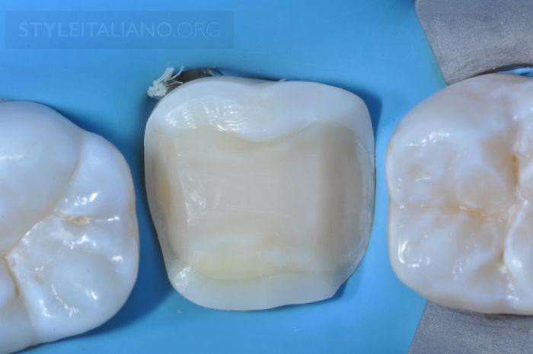
Препарирование под вкладку (overlay)

Slide 22
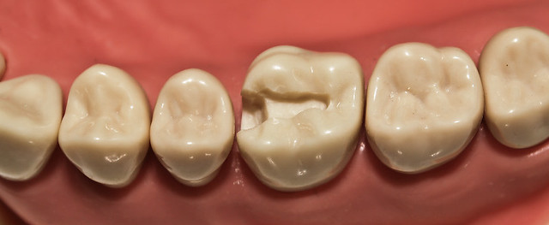
Препарирование под вкладку (inley)

Slide 23
Выводы
Протезирование вкладками в ортопедической стоматологии является одним из методов восстановления жевательной эффективности и анатомической, функциональной целостности зуба и зубного ряда.

Slide 24
Список основных использованных источников
Ортопедическая стоматология: Руководство для врачей, студ. вузов и мед. училищ / Н.Г.Аболмасов, Н.Н.Аболмасов, В.А.Бычков, А.Аль-Хаким. М.: МЕДпресс-информ, 2002. С. 402-407.
Ортопедическая стоматология Учебник Под редакцией Э.С. Каливраджияна, И.Ю. Лебеденко, Е.А. Брагина, И.П. Рыжовой 2-е издание, переработанное и дополненное, 2018. С. 311- 312.
Ортопедическая стоматология (факультетский курс) : учебник / В. Н. Трезубов, А. С. Щербаков, Л. М. Мишнев ; ред. В. Н. Трезубов. - 9-е изд., перераб. и доп. - Москва : ГЭОТАР-Медиа, 2019. С. 675-679.

Slide 25
Список основных использованных источников
4) Ортопедическая стоматология. Материалы и технологии : учебник / А. И. Абдурахманов, О. Р. Курбанов. - 3-е изд., перераб. и доп. - Москва : ГЭОТАР-Медиа, 2016. С. 88.
5) Ортопедическая стоматология (несъемное зубное протезирование) : учебник / О. Р. Курбанов, А. И. Абдурахманов, С. И. Абакаров. - Москва : ГЭОТАР-Медиа, 2017. – С. 300 - 305
6) Баум, Л. Руководство по практической стоматологии: моногр. / Л. Баум, Р.В. Филлипс, М.Р. Лунд. - М.: Медицина, 2016. – С. 351
7) Ибрагимов, Т. И. Лекции по ортопедической стоматологии: учебное пособие / Т. И. Ибрагимов, Г. В. Большаков, Б. П. Марков [и др.]. – Москва: «ГЭОТАР – Медиа», 2018. С. 213

Slide 26
Благодарю за внимание!

